Slide 1



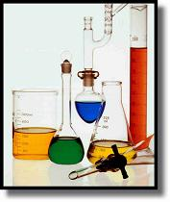





Περιεκτικότητα διαλύματος – Εκφράσεις περιεκτικότητας
Β΄ Γυμνασίου
Γενική Ενότητα ΙI
Ενότητα 2.3.2 και 2.3.3 Σελ. 37-40
Ασκήσεις 1,2,3 σελ 38
  1,2,3 σελ 40

Slide 2
Σύνδεση με τα προηγούμενα
Εκφράσεις περιεκτικότητας
1. Περιεκτικότητα % w/w
Περιεκτικότητα στα εκατό βάρος προς βάρος
2. Περιεκτικότητα % w/v
Περιεκτικότητα στα εκατό βάρος προς όγκο
3. Περιεκτικότητα % v/v
Περιεκτικότητα στα εκατό όγκο προς όγκο

Slide 3
2. Περιεκτικότητα % w/v
Περιεκτικότητα στα εκατό βάρος προς όγκο
διευκρίνηση
w = weight (βάρος δηλ. μάζα)
v = volume (όγκος)

Slide 4
Τι εκφράζει η περιεκτικότητα
% w/v ενός διαλύματος;
Ορισμός
Η περιεκτικότητα % w/v ενός διαλύματος εκφράζει τη μάζα σε g της διαλυμένης ουσίας που περιέχεται σε 100 ml διαλύματος.

Slide 5
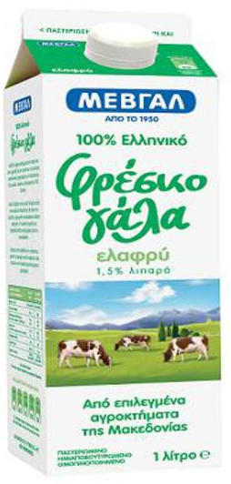
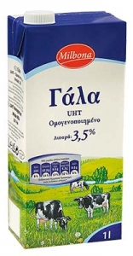
Παράδειγμα:
Γάλα έχει περιεκτικότητα 1,5% ή 3,5% w/v σε λιπαρά.
Δηλαδή περιέχει
1,5 g λιπαρά σε 100 mL γάλακτος
ή
3,5 g λιπαρά σε 100 mL γάλακτος

Slide 6
Με λίγα λόγια
6 % w/v
Τι σημαίνει η έκφραση:
Σημαίνει ότι περιέχονται:
6 g διαλυμένης ουσίας
σε 100 mL διαλύματος
Αντίστροφα
5 g διαλυμένης ουσίας
σε 100 mL διαλύματος
Τι σημαίνει η πληροφορία:
Σημαίνει ότι η περιεκτικότητα w/v είναι:
5 % w/v

Slide 7
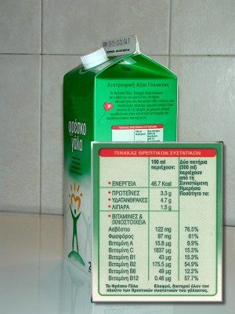
Στην ετικέτα διαβάζουμε:
Σε 100 mL περιέχονται
ΠΡΩΤΕΪΝΕΣ 3,3 g
ΥΔΑΤΑΝΘΡΑΚΕΣ 4,7 g
ΛΙΠΑΡΑ 1,5 g
Αυτές είναι πληροφορίες για το περιεχόμενο σε 100 mL γάλακτος.

Slide 8
Τι ισχύει;
Αν κάποιος πιει 100 mL γάλα, θα έχει πάρει
3,3 g πρωτεϊνες,
4,7 g υδατάνθρακες και 1,5 g λιπαρά.
Σε 100 mL περιέχονται
ΠΡΩΤΕΪΝΕΣ 3,3 g
ΥΔΑΤΑΝΘΡΑΚΕΣ 4,7 g
ΛΙΠΑΡΑ 1,5 g
Αν, όμως κάποιος πιει 1 ποτήρι γάλα που είναι 200 mL;
ή αν πιει 150 mL;
Τότε; …
… δουλεύουμε δηλαδή με αναλογίες

Slide 9
Μεθοδολογία
Για τις εφαρμογές - ασκήσεις, χρησιμοποιούμε την ΑΠΛΗ ΜΕΘΟΔΟ ΤΩΝ ΤΡΙΩΝ κατά την εφαρμογή της οποίας θα πρέπει να προσέχουμε ώστε σε κάθε στήλη από τις δύο στήλες που χρησιμοποιούμε να υπάρχει απόλυτη ομοιομορφία και στις μονάδες αλλά και στις ουσίες, π.χ. να υπάρχουν mL διαλύματος επάνω αλλά και mL διαλύματος κάτω.
Σε 100 mL διαλύματος περιέχονται (w/v) g διαλυμένης ουσίας
Σε V_{Δ} g διαλύματος περιέχονται m_{δο} g διαλυμένης ουσίας
100
w/v
=
V_{Δ}
m_{δο}

Slide 10
παράδειγμα 1
Στη συσκευασία ενός γάλακτος αναφέρεται:
Λιπαρά 3% w/v.
Κάποιος ήπιε ένα ποτήρι (250 mL) από αυτό το γάλα.
Πόσα λιπαρά πήρε;
100 mL διαλύματος
3 g λιπαρά
=
⇒ x = 7,5 g λιπαρά
250 mL διαλύματος
X
Άρα πήρε 7,5 g λιπαρά

Slide 11

Σχετικά με την πυκνότητα
$$d= \frac{mΔ}{VΔ}$$
ΠΡΟΣΟΧΗ: πρέπει και η μάζα και ο όγκος να αναφέρονται σε όλο το διάλυμα

Slide 12
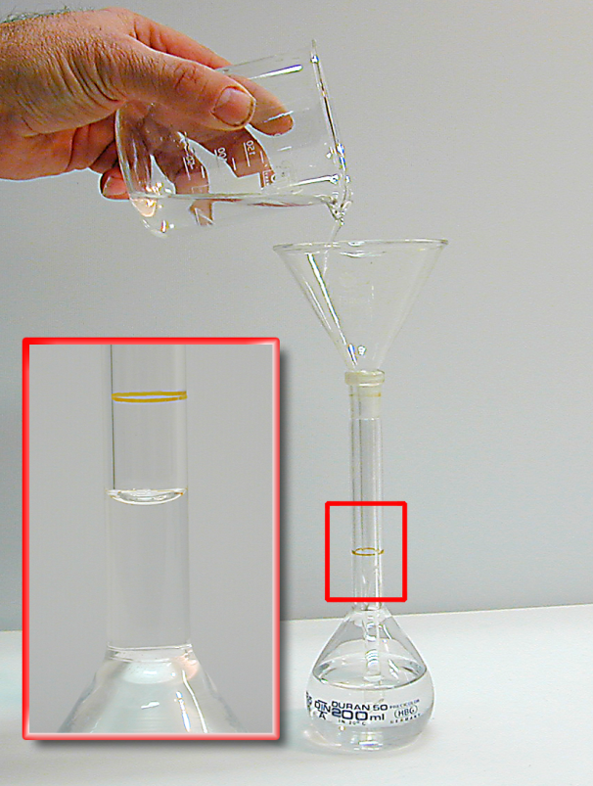
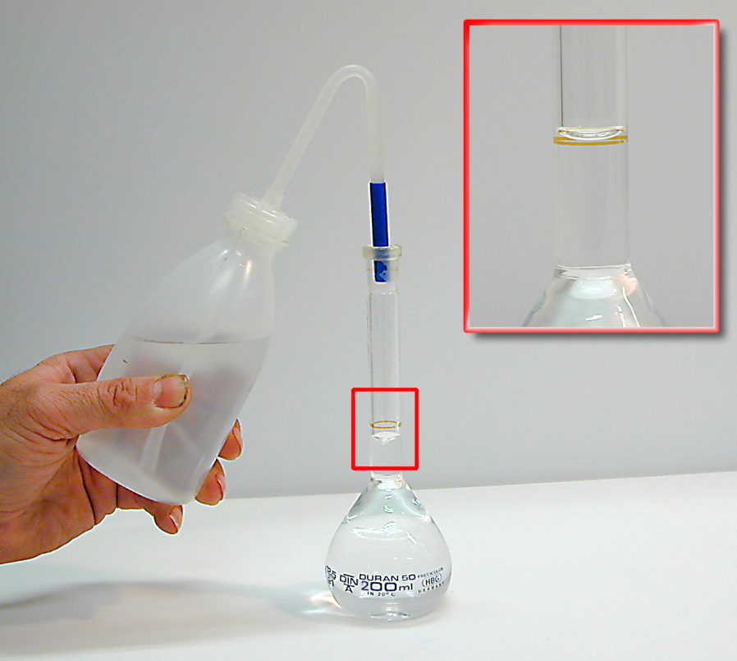
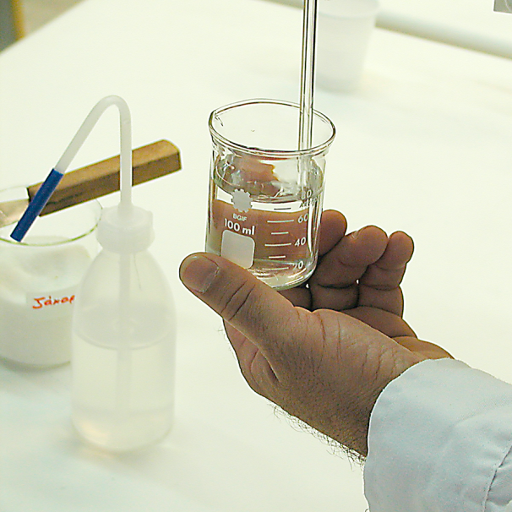
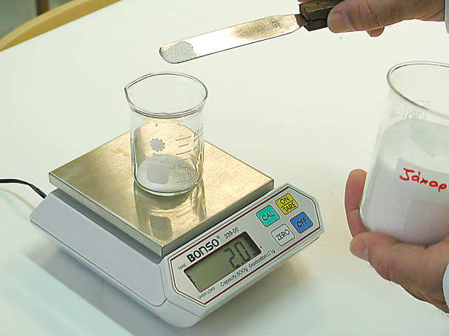
Παράθυρο στο εργαστήριο
1. Σε ποτήρι ζέσεως βάζουμε 2g ζάχαρη.
2. Προσθέτουμε νερό και αναδεύουμε μέχρι να διαλυθεί η ζάχαρη.
3. Μεταφέρουμε το διάλυμα σε μια ογκομετρική φιάλη των 100 mL
4. Προσθέτουμε νερό από τον υδροβολέα μέχρι τη χαραγή.
Παρασκευάσαμε υδατικό διάλυμα ζάχαρης 2% w/v.

Slide 13
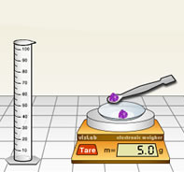
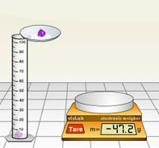
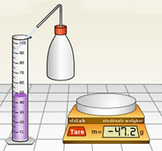
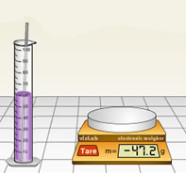
Παράθυρο στο εργαστήριο
Η παρασκευή διαλύματος με περιεκτικότητα στα εκατό βάρος κατ’ όγκο γίνεται σε 4 βήματα.
1
2
3
4
Ζύγιση ουσίας
Μεταφορά σε ογκομετρικό
κύλινδρο
Προσθήκη διαλύτη
Ανάδευση

Slide 14
Ασκήσεις βιβλίου
1. Για να παρασκευάσουμε 100 mL αλατόνερο με περιεκτικότητα 10% w/ν, διαλύουμε:
α. 10 g αλάτι σε 100 g νερό.
β. 10 g αλάτι σε 100 mL νερό.
γ. 10 g αλάτι σε νερό λιγότερο από 100 mL και στη συνέχεια προσθέτουμε νερό, μέχρι ο όγκος να γίνει 100 mL.
Ποιά από τις παραπάνω απαντήσεις είναι σωστή;
2. Σε 1 L γάλα περιέχονται 35 g λιπαρά. Ποια είναι η % w/ν περιεκτικότητα του γάλακτος σε λιπαρά;
3. Τι σημαίνει ότι το γάλα περιέχει 1,5% w/ν λιπαρά; Αν πιεις ένα ποτήρι γάλα (250 mL), πόσα λιπαρά θα πάρεις;

Slide 15
3. Περιεκτικότητα % v/v
Περιεκτικότητα στα εκατό όγκος προς όγκο
διευκρίνηση
v = volume (όγκος)

Slide 16
Τι εκφράζει η περιεκτικότητα
% v/v ενός διαλύματος;
Ορισμός
Η περιεκτικότητα % v/v ενός διαλύματος εκφράζει τον όγκο σε mL της διαλυμένης ουσίας που περιέχεται σε 100 ml διαλύματος.
Χρησιμοποιείται για να εκφράσει την περιεκτικότητα
Υγρού σε υγρό
Αερίου σε αέριο μείγμα

Slide 17
Παράδειγμα:
Διάλυμα έχει περιεκτικότητα 5% v/v.
Δηλαδή περιέχει 5 mL διαλυμένης ουσίας σε 100 mL διαλύματος.

Slide 18
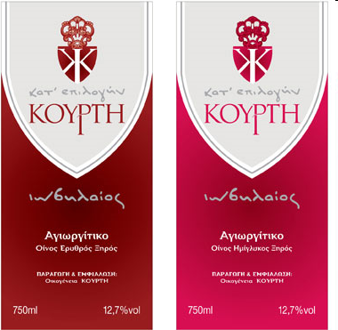
12,7 νοl = 12,7 % ν/ν
Η ένδειξη 12,7 % vol
σημαίνει ότι
σε 100 mL του κρασιού περιέχονται 12,7 mL οινόπνευμα
διευκρίνηση
οινόπνευμα ή αιθανόλη ή αιθυλική αλκοόλη

Slide 19
παράδειγμα 1
Στην ετικέτα μιας μπύρας αναφέρεται:
6% vol δηλαδή περιεκτικότητα σε οινόπνευμα 6% v/v.
Κάποιος κατανάλωσε ένα μπουκάλι (500 mL) από αυτήν την μπύρα. Πόσο οινόπνευμα ήπιε;
100 mL μπύρας
6 mL οινόπνευμα
=
⇒ x = 30 mL
500 mL μπύρας
X
Άρα ήπιε 30 mL οινόπνευμα

Slide 20
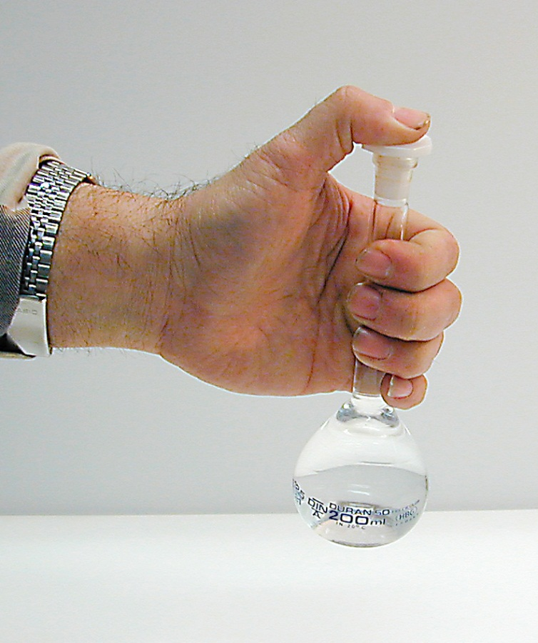

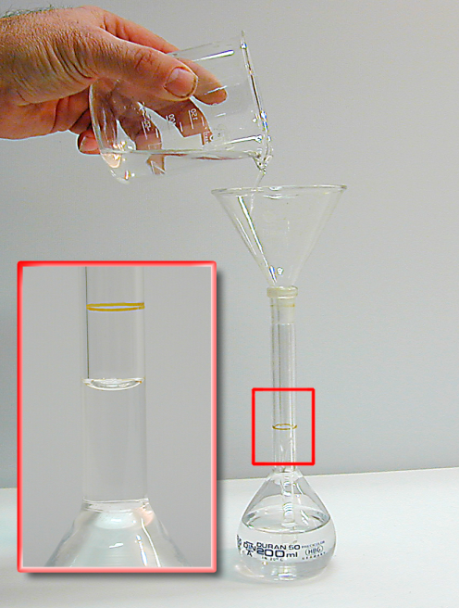
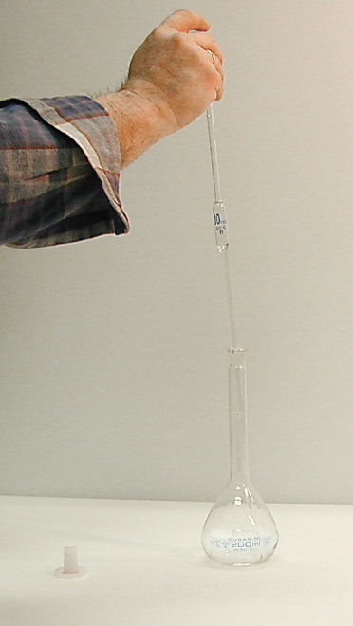
Παράθυρο στο εργαστήριο
1. Γεμίζουμε ένα σιφώνιο πληρώσεως των 10mL με οινόπνευμα και το αδειάζουμε σε μια ογκομeτρική φιάλη των 100mL
2. Προσθέτουμε νερό μέχρι λίγο κάτω από τη χαραγή.
3. Συμπληρώνουμε με τον υδροβολέα νερό μέχρι τη χαραγή.
4. Ανακινούμε την ογκομετρική φιάλη.
Παρασκευάσαμε υδατικό διάλυμα οινοπνεύματος 10% v/v.

Slide 21
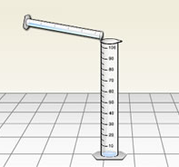
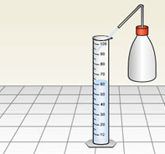
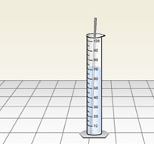
Παράθυρο στο εργαστήριο
Η παρασκευή διαλύματος με περιεκτικότητα στα εκατό όγκο κατ’ όγκο γίνεται σε 3 βήματα.
1
2
3
Προσθήκη ουσίας
σε ογκομετρικό κύλινδρο
Προσθήκη διαλύτη
Ανάδευση

Slide 22
Ασκήσεις βιβλίου
1.Τι σημαίνει η έκφραση: «ο αέρας περιέχει 20% v/v οξυγόνο»;
2.Σε ένα μπουκάλι περιέχεται μπίρα με όγκο 330 mL και η διαλυμένη σ’ αυτήν αλκοόλη είναι 16,5 mL. Ποια είναι η περιεκτικότητα % v/v της μπίρας σε αλκοόλη;
3. Θέλουμε να παρασκευάσουμε 200 mL διάλυμα αλκοόλης 20% v/v.
Μετράμε σε έναν ογκομετρικό κύλινδρο ………. mL ……….......... και προσθέτουμε με νερό μέχρι τα ………...mL. Αναδεύουμε, ώστε να προκύψει ……………………......

Slide 23
Με λίγα λόγια
Περιεκτικότητες διαλυμάτων
Βάρος κατά βάρος
Βάρος κατ’ όγκο
Όγκου σε όγκο
% w/w
% w/v
% v/v
g διαλυμένης ουσίας
σε
100 g διαλύματος
g διαλυμένης ουσίας
σε
100 mL διαλύματος
mL διαλυμένης ουσίας
σε
100 mL διαλύματος

Slide 24
Για περισσότερη εξάσκηση…

Slide 25

Σε ένα διάλυμα πρέπει να ξέρουμε ότι:
m_{Δ} = m_{δ} + m_{δ.ο.}
V_{Δ} = V_{δ} (εκτός αν δίνεται διαφορετικά)
$d=\frac{mΔ}{VΔ}$

Slide 26
Να υπολογιστεί η %w/w και η %w/v περιεκτικότητα του διαλύματος που προκύπτει κατά τη διάλυση 10 g NaOH σε 115 g νερού. Δίνεται η πυκνότητα του διαλύματος 1,02 g/mL.
Λύση
m_{δο} = 10 g m_{δ} = 115 g ρ = 1,02 g/mL
α) Εύρεση της %w/w περιεκτικότητας του διαλύματος ΝαΟΗ.
Υπολογίζω την μάζα του διαλύματος
m_{Δ} = m_{δο} + m_{δ} = 125 g
Στα 125 g διαλύματος NaOH περιέχονται 10 g ΝαΟΗ
100 g x g ΝαΟΗ → x = 10 * 100/25 g = 8 g
Συνεπώς η περιεκτικότητα του διαλύματος είναι 8% w/w.
β) Εύρεση της %w/v περιεκτικότητας του διαλύματος ΝαΟΗ.
Υπολογίζω τον όγκο του διαλύματος
m_{Δ} = 125 g ρ = 1,02 g/mL άρα V_{Δ} = m_{Δ}/ρ_{Δ} = 125/1,02 = 122,55 mL
Στα 122,55 mL διαλύματος NaOH περιέχονται 8 g ΝαΟΗ
100 mL x g ΝαΟΗ → x = … = 6,528 g
Συνεπώς η περιεκτικότητα του διαλύματος είναι 6,528% w/v.

Slide 27
Να συμπληρώσετε τα κενά στις παρακάτω προτάσεις:
α) Τα ................ μείγματα ονομάζονται διαλύματα.
β) Το συστατικό το οποίο βρίσκεται με τη μεγαλύτερη αναλογία στο διάλυμα και συνήθως διατηρεί τη φυσική του κατάσταση ονομάζεται ......................... ενώ όλα τα υπόλοιπα .................... ουσίες.
γ) …………………… ενός διαλύματος είναι η ποσότητα της διαλυμένης ουσίας που περιέχεται σε ορισμένη ποσότητα διαλύματος
2. Να συμπληρώσετε τα κενά στις παρακάτω προτάσεις:
α) Για να παρασκευάσουμε 200 g υδατικού διαλύματος ζάχαρης 2% w/w, πρέπει να πάρουμε ………. g ζάχαρη και ……… g νερό.
β) Για να παρασκευάσουμε 200 mL υδατικό διάλυμα ζάχαρης 1% w/v , πρέπει να πάρουμε …….. g ζάχαρη και να τα διαλύσουμε μέχρι ο συνολικός όγκος να γίνει ……… mL.
3. Να συμπληρώσετε τα κενά στις παρακάτω προτάσεις:
α) Ένα διάλυμα έχει περιεκτικότητα 18%w/w σε ζάχαρη άρα: ........................ σε ......................
β) Ένα διάλυμα έχει περιεκτικότητα 12%w/v σε αμμωνία άρα: .......................... σε ...................
γ) Ένα διάλυμα έχει περιεκτικότητα 20%v/v σε οξυγόνο άρα: .......................... σε ......................
4. Η έκφραση 40% vol που αναγράφεται στην ετικέτα ενός οινοπνευματώδους ποτού σημαίνει :
Α. Ότι το ποτό βράζει στους 40 ^{ο}C
Β. Ότι το ποτό περιέχει 40 g αιθυλικής αλκοόλης σε 100 mL του διαλύματος
Γ. Ότι το ποτό περιέχει 40 mL αιθυλικής αλκοόλης σε 100 mL του διαλύματος
5. Σε 150g νερού προσθέτουμε 50g ζάχαρης. Ποια η %w/w σε ζάχαρη του δ/τος που σχηματίζεται;
6. Ένας μαθητής έχει παρασκευάσει 400g δ/τος με περιεκτικότητα 12%w/w σε αμμωνία. Πόσα g νερού και πόσα g αμμωνίας χρησιμοποίησε ο μαθητής για να παρασκευάσει το παραπάνω δ/μα.
7. Πόσα γραμμάρια είναι ένα διάλυμα ξυδιού περιεκτικότητας 12% w/w σε οξικό οξύ που περιέχει 30g οξικό οξύ;

Slide 28
8. Σε 400 g διαλύματος αλατόνερου περιέχονται 10 g αλάτι.
α) Ποια είναι η περιεκτικότητα % w/w του διαλύματος σε αλάτι;
β) Πόσα γραμμάρια νερού περιέχονται σε 1 Kg αλατόνερου;
9. Διαθέτουμε 200mL δ/τος ΗΙ με περιεκτικότητα 25%w/v. Πόσα g ΗΙ υπάρχουν στην παραπάνω ποσότητα δ/τος. Σε πόσα mL από το παραπάνω δ/μα περιέχουν 5g HI;
10. Σε νερό διαλύουμε 9g υδροχλωρίου και σχηματίζουμε διάλυμα όγκου 70mL. Ποιά η % w/v περιεκτικότητα του διαλύματος;
11. Από ένα μπουκάλι κρασί, που γράφει στην ετικέτα του ότι περιέχει αλκοόλη 12% νοΙ, κάποιος ήπιε ένα ποτήρι κρασί (120 mL). Ένας άλλος ήπιε μπίρα από ένα κουτάκι μπίρα (330 mL) που γράφει στη συσκευασία του ότι περιέχει αλκοόλη 5% νοΙ. Ποιος κατανάλωσε περισσότερη αλκοόλη;
12. Συμπληρώστε στον παρακάτω πίνακα τις μάζες διαλύτη και διαλυμένης ουσίας για κάθε διάλυμα.
ΔΙΑΛΥΜΑTA | g ΔΙΑΛΥΤΗ | g ΔΙΑΛΥΜΕΝΗΣ ΟΥΣΙΑΣ
50 g διαλύματος ζάχαρης με περιεκτικότητα 10 % w/w | ... | ...
100 mL διαλύματος αλατιού με περιεκτικότητα 15 % w/v και πυκνότητα ρ=1,2 g/mL | ... | ...
40 g διαλύματος αλατιού με περιεκτικότητα 12.5 % w/w | ... | ...
80 g διαλύματος θειικού χαλκού, πυκνότητας ρ= 0,8 g/mL και περιεκτικότητας 25 % w/v | ... | ...
13. «Ατμοσφαιρικός αέρας περιέχει 20% v/v οξυγόνο», αυτό σημαίνει πως:
Α. σε 20 mL οξυγόνου περιέχονται 10 mL αέρα.
Β. σε 100 g αέρα περιέχονται 20 g οξυγόνου.
Γ. σε 100 mL αέρα περιέχονται 20 L οξυγόνου.
Δ. σε 100 mL αέρα περιέχονται 20 mL οξυγόνου.

Slide 29
14. Διάλυμα αλατιού (Δ) έχει περιεκτικότητα 12% w/v και πυκνότητα 1,2g/mL. Χωρίζουμε το διάλυμα σε τρία ίσα μέρη (Δ₁), (Δ₂) και (Δ₃). Το διάλυμα Δ₁ έχει:
A. πυκνότητα 1,2g/mL και θα έχει περιεκτικότητα 4% w/v
B. πυκνότητα 1,2g/mL και θα έχει περιεκτικότητα 12% w/v
Γ. πυκνότητα 0,4g/mL και θα έχει περιεκτικότητα 12% w/v
Δ. πυκνότητα 0,4g/mL και θα έχει περιεκτικότητα 4% w/v
15. Στη συσκευασία ενός ροφήματος αναγράφεται:
Περιεχόμενο 250 mL. Συστατικά: (μεταξύ των άλλων), λιπαρά 4% w/v
Αδειάζουμε 100 mL από το ρόφημα σε ένα ποτήρι Α και το υπόλοιπο σε ένα ποτήρι Β. Να υπολογίσεις:
α) Πόσα g λιπαρά υπάρχουν στο περιεχόμενο του ποτηριού Α και πόσα στο Β;
β) Πόση είναι η περιεκτικότητα % w/v σε λιπαρά του ροφήματος στο ποτήρι Α και πόση στο ποτήρι Β;
16. Διαθέτουμε 280g διαλύματος ζάχαρης, περιεκτικότητας 10% w/w.
α) Πόσα g ζάχαρης περιέχονται στο παραπάνω διάλυμα;
β) Πόσα g νερού χρειάστηκαν για την παρασκευή του παραπάνω διαλύματος;
γ) Αν η πυκνότητα του διαλύματος είναι 1,4 g/ml να βρεθεί η w/v % περιεκτικότητα του.
17. 50 g αλατιού διαλύονται σε 150 g νερού. Το διάλυμα έχει πυκνότητα ρ = 0,8 g/mL. Να υπολογίσετε:
α) την % w/w περιεκτικότητα του διαλύματος.
β) τον όγκο του διαλύματος.
γ) την % w/v περιεκτικότητα του διαλύματος.
18. Ένα πυκνό διάλυμα άλατος ζυγίζει 240 g και έχει όγκο 200 mL Γνωρίζουμε ότι παρασκευάστηκε με διάλυση κάποιας ποσότητας του άλατος σε 180 g νερό. Να υπολογίσετε τα παρακάτω στοιχεία του διαλύματος:
α) την πυκνότητα του διαλύματος
β) την περιεκτικότητα % w/w
γ) την περιεκτικότητα % w/v.
19. 25 gr υδροξειδίου του νατρίου διαλύονται πλήρως σε νερό και σχηματίζεται διάλυμα Δ όγκου 500 mL και πυκνότητας 1,25 gr/mL.
α) Να υπολογιστεί η περιεκτικότητα στα εκατό βάρους κατ’ όγκον (%w/v) του διαλύματος Δ.
β) Να υπολογιστεί η περιεκτικότητα στα εκατό κατά βάρος (%w/w) του διαλύματος Δ.

